Slide 1
ასო-ბგერა „კ“

Slide 2
კაქტუსი

Slide 3
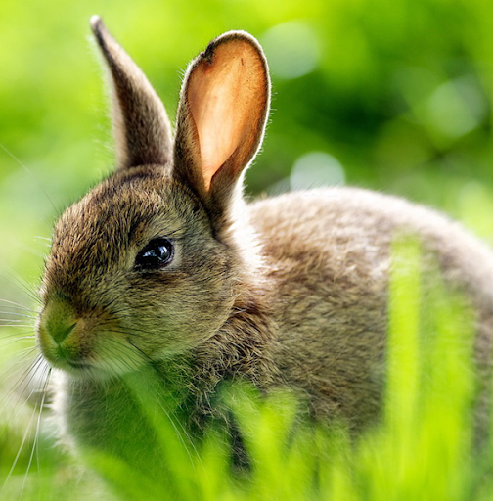
კუ კურდღელი

Slide 4
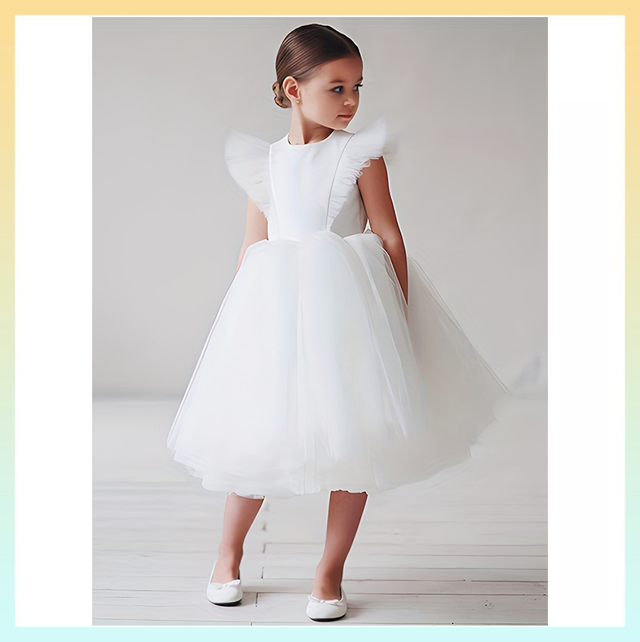
კარალიოკი კაბა

Slide 5
გავიხსენოთ შესწავლილი ასო-ბგერები:
ა ი თ ს ხ ო ე უ ძ მ შ კ
ხმოვანია: ა ე ი ო უ
თანხმოვანია: თ ს ხ ძ მ შ კ

Slide 6
წავიკითხოთ მარცვლები:
თათ თეთ თით თოთ თუთ
სას სეს სის სოს სუს
ხახ ხეხ ხიხ ხოხ ხუხ
ძაძ ძეძ ძიძ ძოძ ძუძ
მამ მემ მიმ მომ მუმ

Slide 7
წავიკითხოთ მარცვლები:
შაშ შეშ შიშ შოშ შუშ
შაშა შეშე შიში შოშო შუშუ
ძაძა ძეძე ძიძი ძოძო ძუძუ
მამა მემე მიმი მომო მუმუ
თათა თეთე თითი თოთო თუთუ

Slide 8
წავიკითხოთ მარცვლები:
კაკ კეკ კიკ კოკ კუკ
კაკა კეკე კიკი კოკო კუკუ

Slide 9
შევადგინოთ მარცვლები:
კა აკ კაკ კაკა
კე ეკ კეკ კეკე
კი იკ კიკ კიკი
კო ოკ კოკ კოკო
კუ უკ კუკ კუკუ

Slide 10
წაიკითხეთ:
სოკო
სო კო
ს ო კ ო
კ

Slide 11
წავიკითხოთ:
კუ. კო-კა. კა-მა. თო-კი.
სუ-კი. კომ-ში. კაშ-კა-ში.
მი-ხა-კი.

Slide 12
ხუთი სოკო.
ათი კომში.
სამი კოკა.
მაიკო იძახის.
თოკი კეკესია.
აი კეკეს კომში.

Slide 13
ტექსტში მოძებნეთ:
,,კ“ ასოზე დაწყებული სიტყვები;
სიტყვები, რომლებშიც ორი ,,კ“ ასოა;
სიტყვები, რომლებშიც შუაშია ,,კ“ ასო.

Slide 14
ამოიკითხეთ ტექსტიდან:
ორსიტყვიანი წინადადება;
სამსიტყვიანი წინადადება.
რამდენი ორსიტყვიანი წინადადებაა ტექსტში?
რამდენია სამსიტყვიანი წინადადება?

Slide 15
უპასუხეთ შეკითხვებს:
რამდენი სოკოა?
რამდენი კომშია?
რამდენია კოკა?
ვინ იძახის?
თოკი ვისია?
კომში ვისია?

